Slide 1
Архитектура

Slide 2


AccountController
AccountService
AccountDao
CategoriesController
CategoriesService
BasketDao
ProductController
ProductService
CategoryDao
ClientController
ClientService
ProductDao
PurchasesController
PurchasesService
PurchaseDao
ServerController
ServerService
SessionDao
MailService

Slide 3
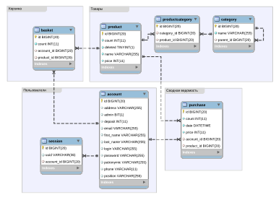

Slide 4
События

Slide 5
Events
Application Context
Event
Event
Event
async
PurchasesService
PurchaseEventListener
Покупка товара
Покупка корзины
and others…

Slide 6

Events
Отправка чеков/уведомлений на Email
Push-notifications
SMS уведомления
и другое...

Slide 7
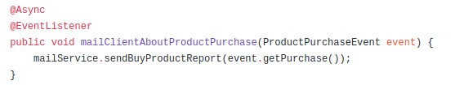
Events
Обработка события в отдельном потоке

Slide 8
Серверная архитектура
CI/CD

Slide 9


Сборка
Dockerfile
Project
Docker
image
Project
Tests
gradle build
Docker hub

Slide 10
Servers
$ sudo apt update
$ sudo apt install docker.io
$ sudo docker login …
$ sudo docker run -p 80:80 vadimdjuke/onlineshop

Slide 11

Servers
Server 1
Client
Load
balancer
Server 2
MySQL DB
84.201.164.84

Slide 12
Тесты

Slide 13
Tests
117 интеграционных тестов (147 случаев из ТЗ)
211 юнит-тестов
Всего: 328 тестов

Slide 14
Tests
Интеграционные
Тесты на контроллеры (100% кода)
Тесты на сервисы (98% кода)
Тесты на DAO (98% кода)
Тесты на валидаторы (100% кода)

Slide 15
Tests
Покрытие: 100% классов, 92% кода

Slide 17
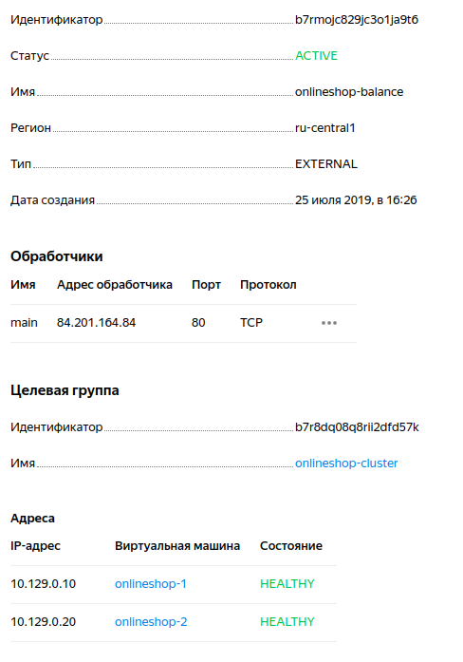
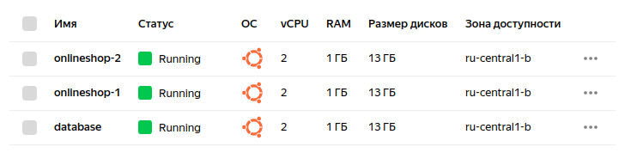

Servers
Load balancer
Virtual machines

Slide 18
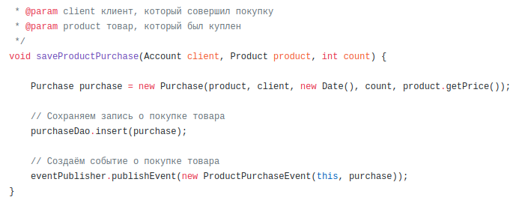
Events

Slide 19
Сборка
#!/bin/bash
gradle build &&
docker build . -t vadimdjuke/onlineshop &&
docker push vadimdjuke/onlineshop

